Slide 1
AusbilDung ohne grenzen
Buch Seite 64

Slide 2
Das Interview
Der Junge | Sein Projekt
- Matthieu Berger
- möchte in Deutschland arbeiten
- 16
- KFZ-Mechaniker
- aus Straßburg
binationale Ausbildung
theoretischer Teil in Frankreich
praktischer Teil in Deutschland
- lernt seit der Grundschule Deutsch
Vorteile
Deutsch verbessern
Arbeitswelt in Deutschland kennen lernen
in Deutschland praxisorientiert
sicher, einen Arbeitsvertrag zu bekommen
- mag deutsche Autos

Slide 3
Das Interview
Der Junge heißt Matthieu Berger. Er ist 16 Jahre alt und kommt aus Straßburg. Er lernt seit der Grundschule Deutsch und mag deutsche Autos.
Er möchte später als KFZ-Mechaniker in Deutschland arbeiten und macht eine binationale Ausbildung: Den theoretischen Teil absolviert er in Frankreich und den praktischen Teil in einem deutschen Betrieb.
Dank dieser binationalen Ausbildung lernt er die Arbeitswelt in Deutschland kennen. Außerdem ist die Ausbildung in Deutschland praxisorientierter als in Frankreich, und er ist sicher, nach der Ausbildung eine Arbeit zu finden.

Slide 4
Les prépositions
Une préposition introduit le plus souvent un groupe nominal ou un pronom. Ceux-ci se mettent au cas exigé par la préposition.
Toujours suivies de l’accusatif | Toujours suivies du datif | Toujours suivies du génitif
durch (à travers, par) für (pour) gegen (contre) ohne (sans) um (autour de) | aus (en provenance de) bei (locatif: chez) mit (avec) nach (après) seit (depuis) von (de) zu (directif: chez). | wegen (à cause de) dank (grâce à) trotz (malgré) während (pendant)

Slide 5
RAPPEL: tableau des articles
 | Masculin | Féminin | Neutre | Pluriel
Nominatif | DER | DIE | DAS | DIE
Accusatif | DEN | DIE | DAS | DIE
Datif | DEM | DER | DEM | DEN ………-n
Génitif | DES | DER | DES | DER

Slide 6
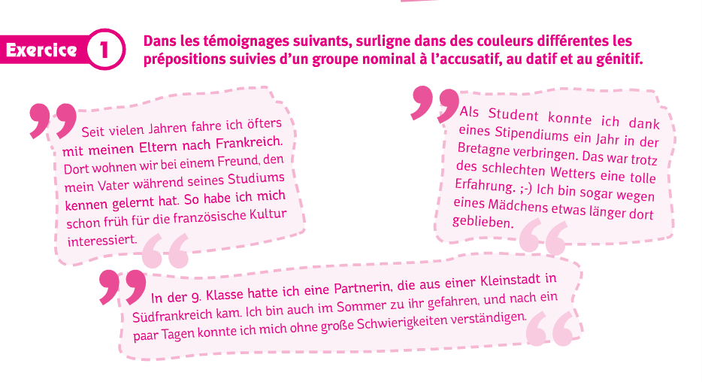
Exercice 1, TD p.42

Slide 7
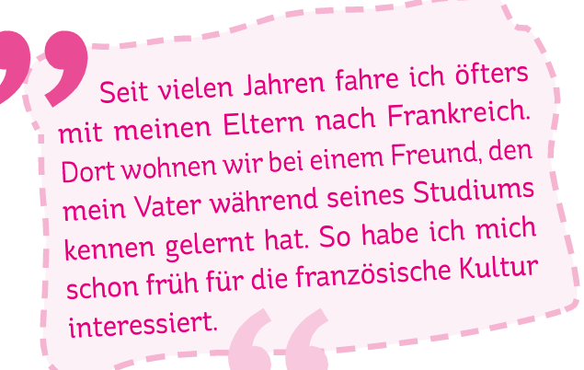

Slide 10
Exercice 1, livre p.70
Ich lerne seit 4 Jahren Französisch und habe letztes Jahr beim Sauzay - Programm mitgemacht.
Während meines Aufenthalts habe ich viel über die französische Kultur gelernt.
Ich habe mich trotz einiger Kommunikationsproblemen von Anfang an wohl gefühlt.
Nach einem Monat in Lyon hatte ich mich richtig gut eingelebt.
Ich habe dank dieses Austauschprogramms viele Fortschritte ins Französische gemacht.
Ich habe mich mit meinem Partner gut verstanden.
Nur einmal haben wir uns wegen eines Mädchens gestritten.
Seit meiner Rückkehr telefoniere ich oft mit meiner Gastfamilie.

